Slide 1
IMS EGD系統畫面

Slide 2
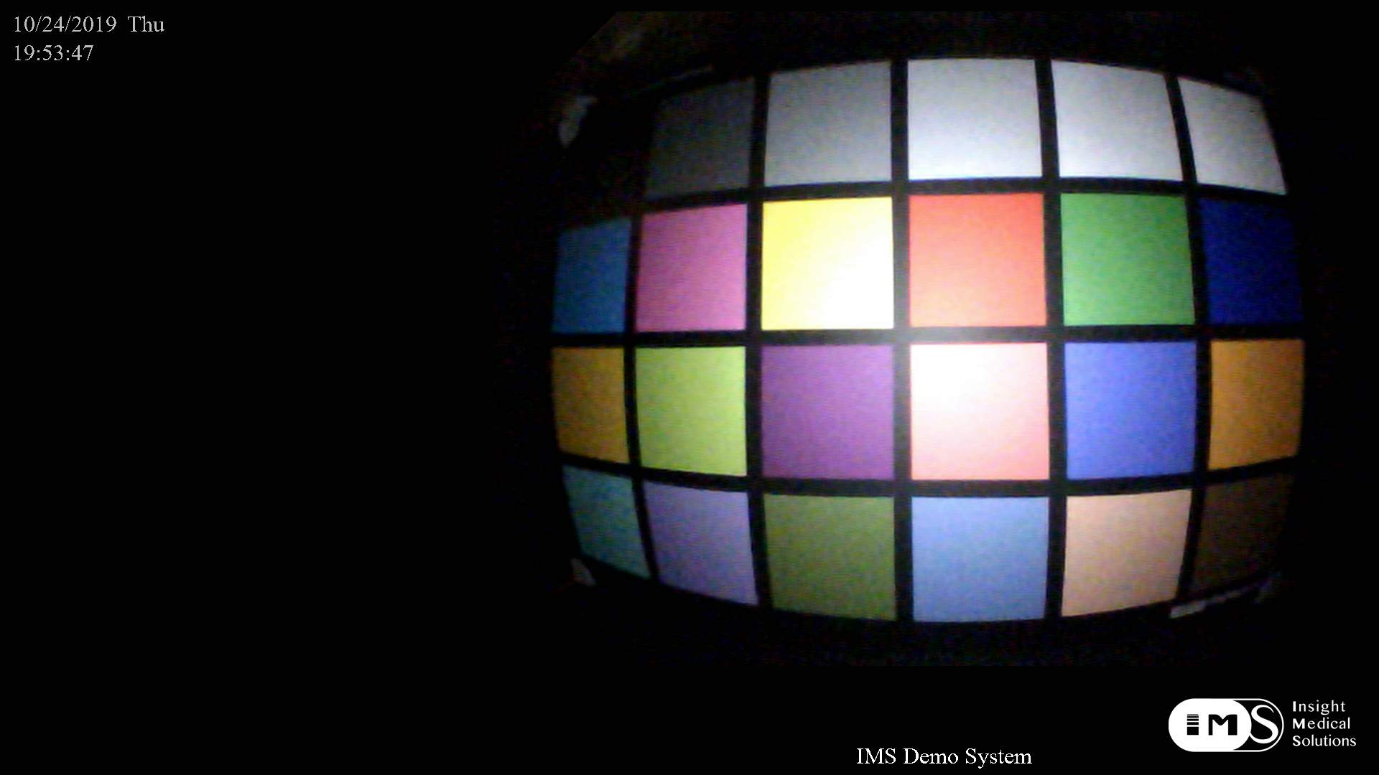
業務版畫面
相較於正式版，業務版畫面多了下方IMS Demo System字樣。

Slide 3
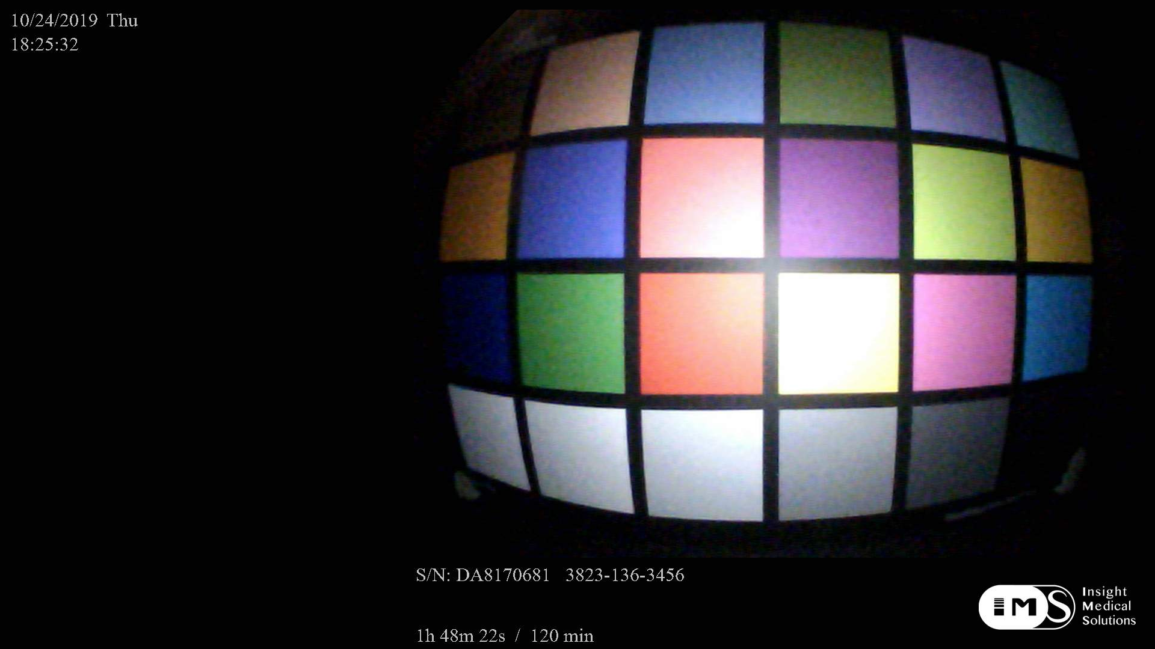
正式版畫面
畫面左上方顯示現在時間。
畫面下方顯示內視鏡序號、內視鏡已使用時間、內視鏡可使用時間。

Slide 4
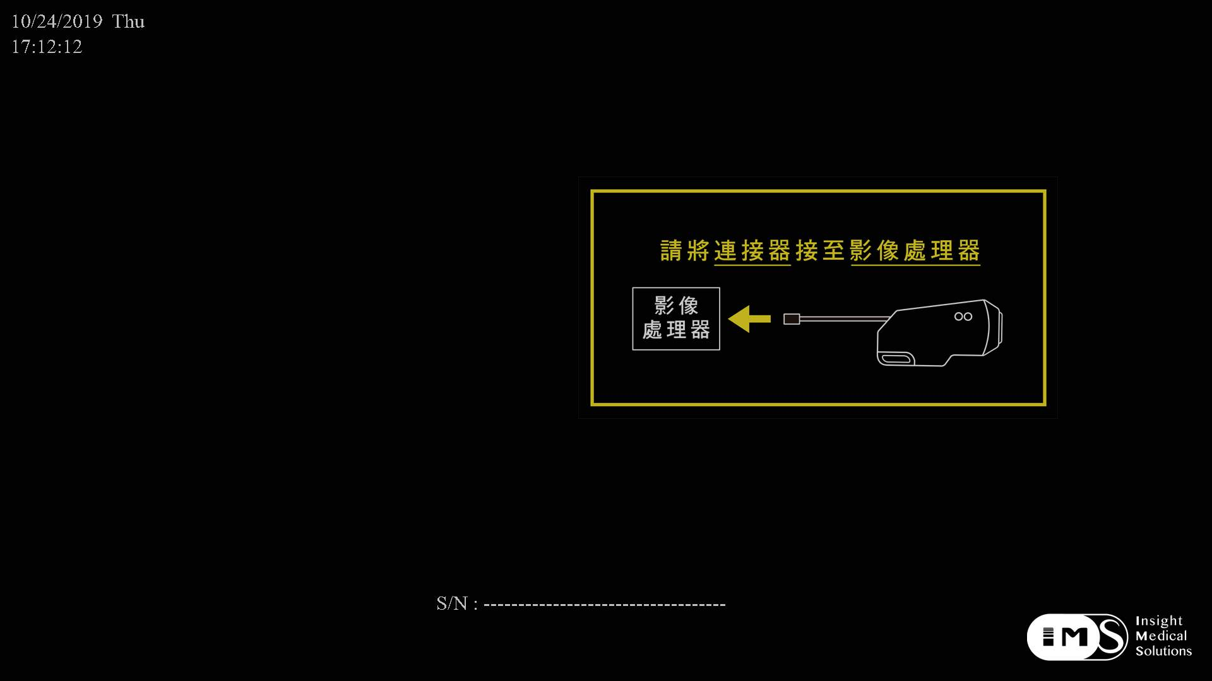
未接連接器

Slide 5
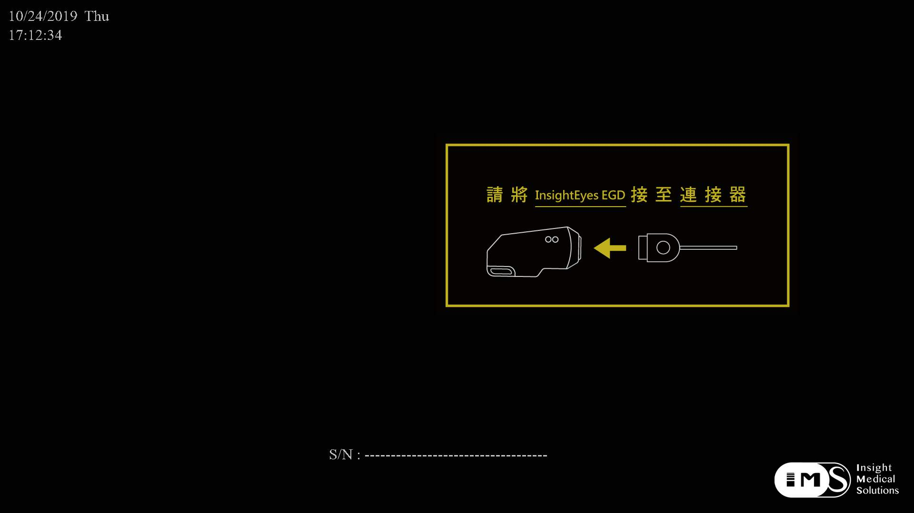
未接內視鏡

Slide 6
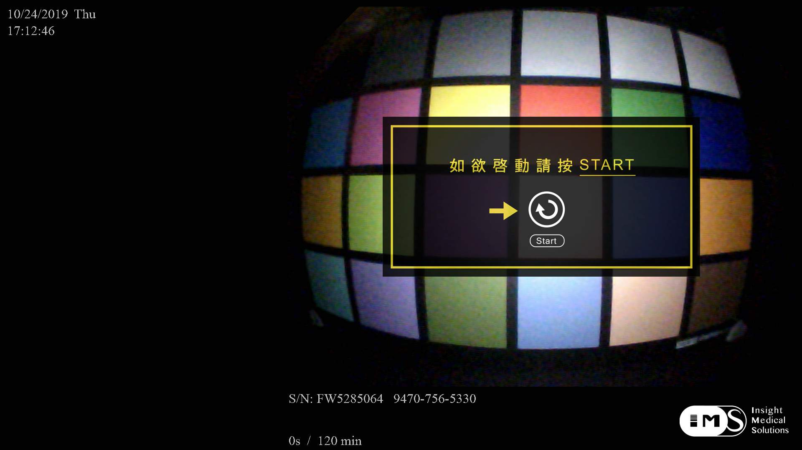
已接內視鏡
接上內視鏡，顯示內視鏡序號、內視鏡已使用時間、內視鏡可使用時間。

Slide 7
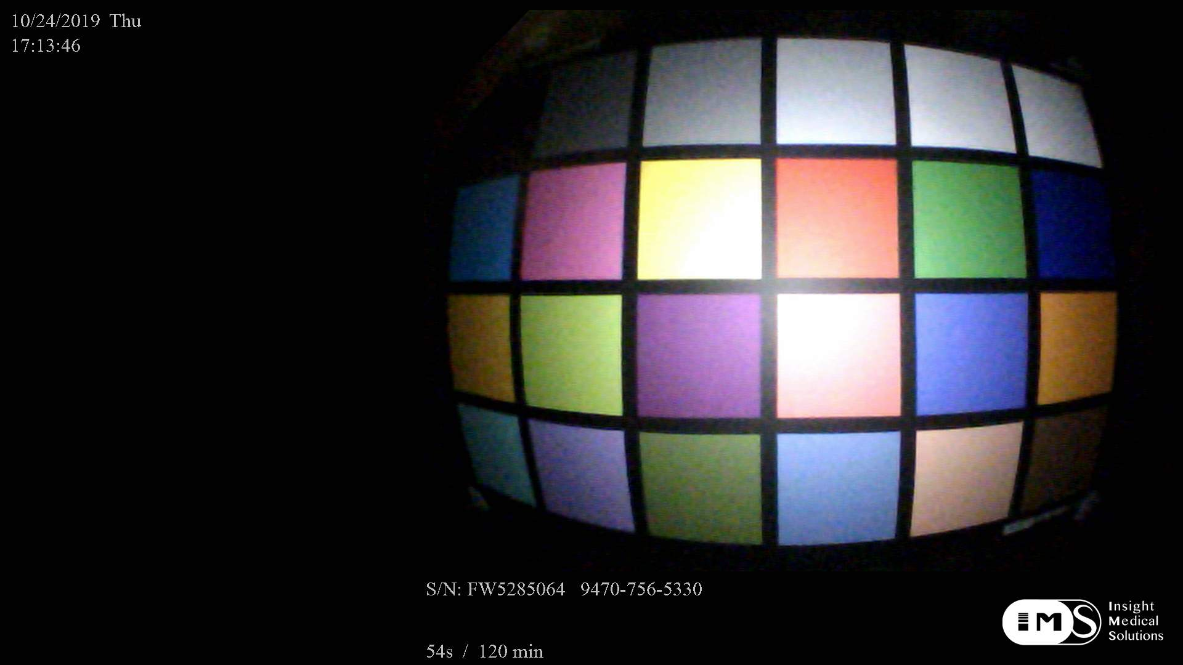
已按啟動
畫面下方顯示已使用時間，每一秒更新一次。

Slide 8
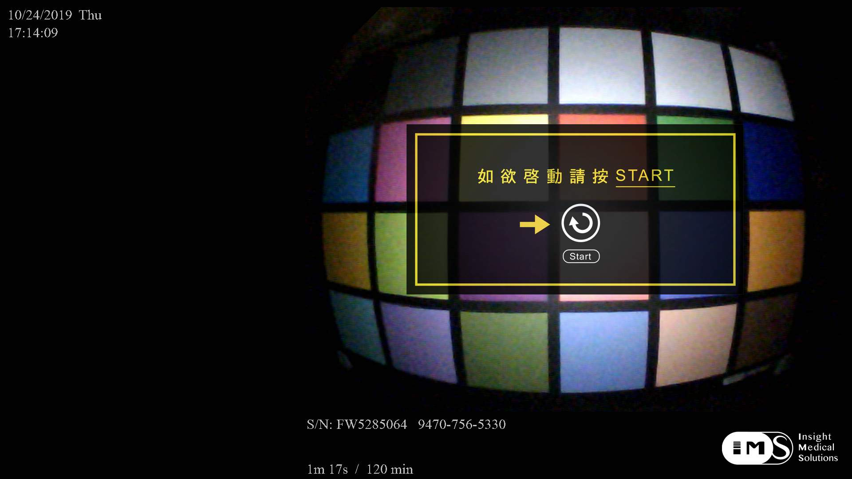
已按啟動
啟動一分鐘內，主機重啟，或內視鏡拔除再接上，視同全新內視鏡。
啟動一分鐘後，按停止或主機重啟，時間都會繼續跑。

Slide 9
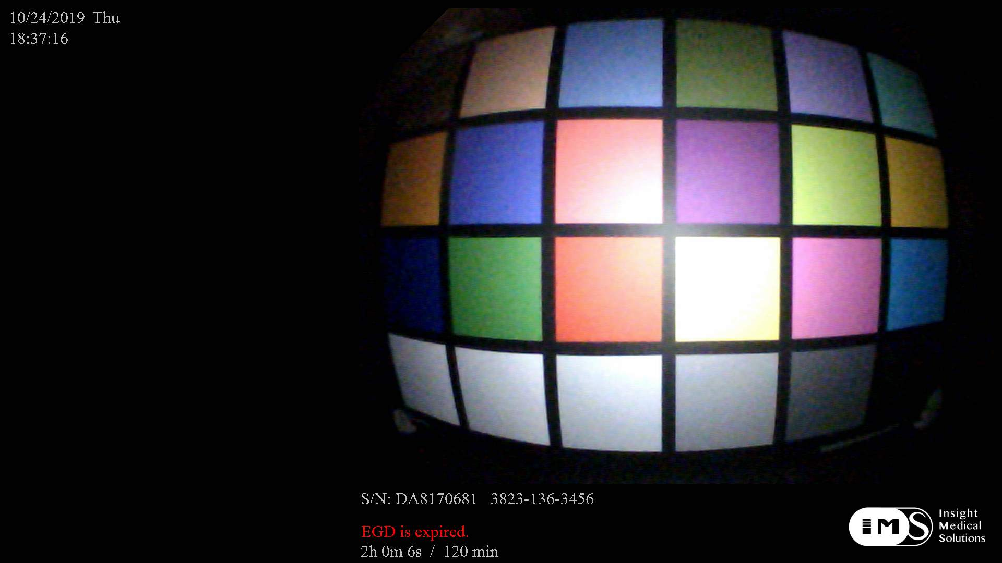
使用滿120分
使用滿120分鐘，顯示警告訊息，紅字閃爍。

Slide 10
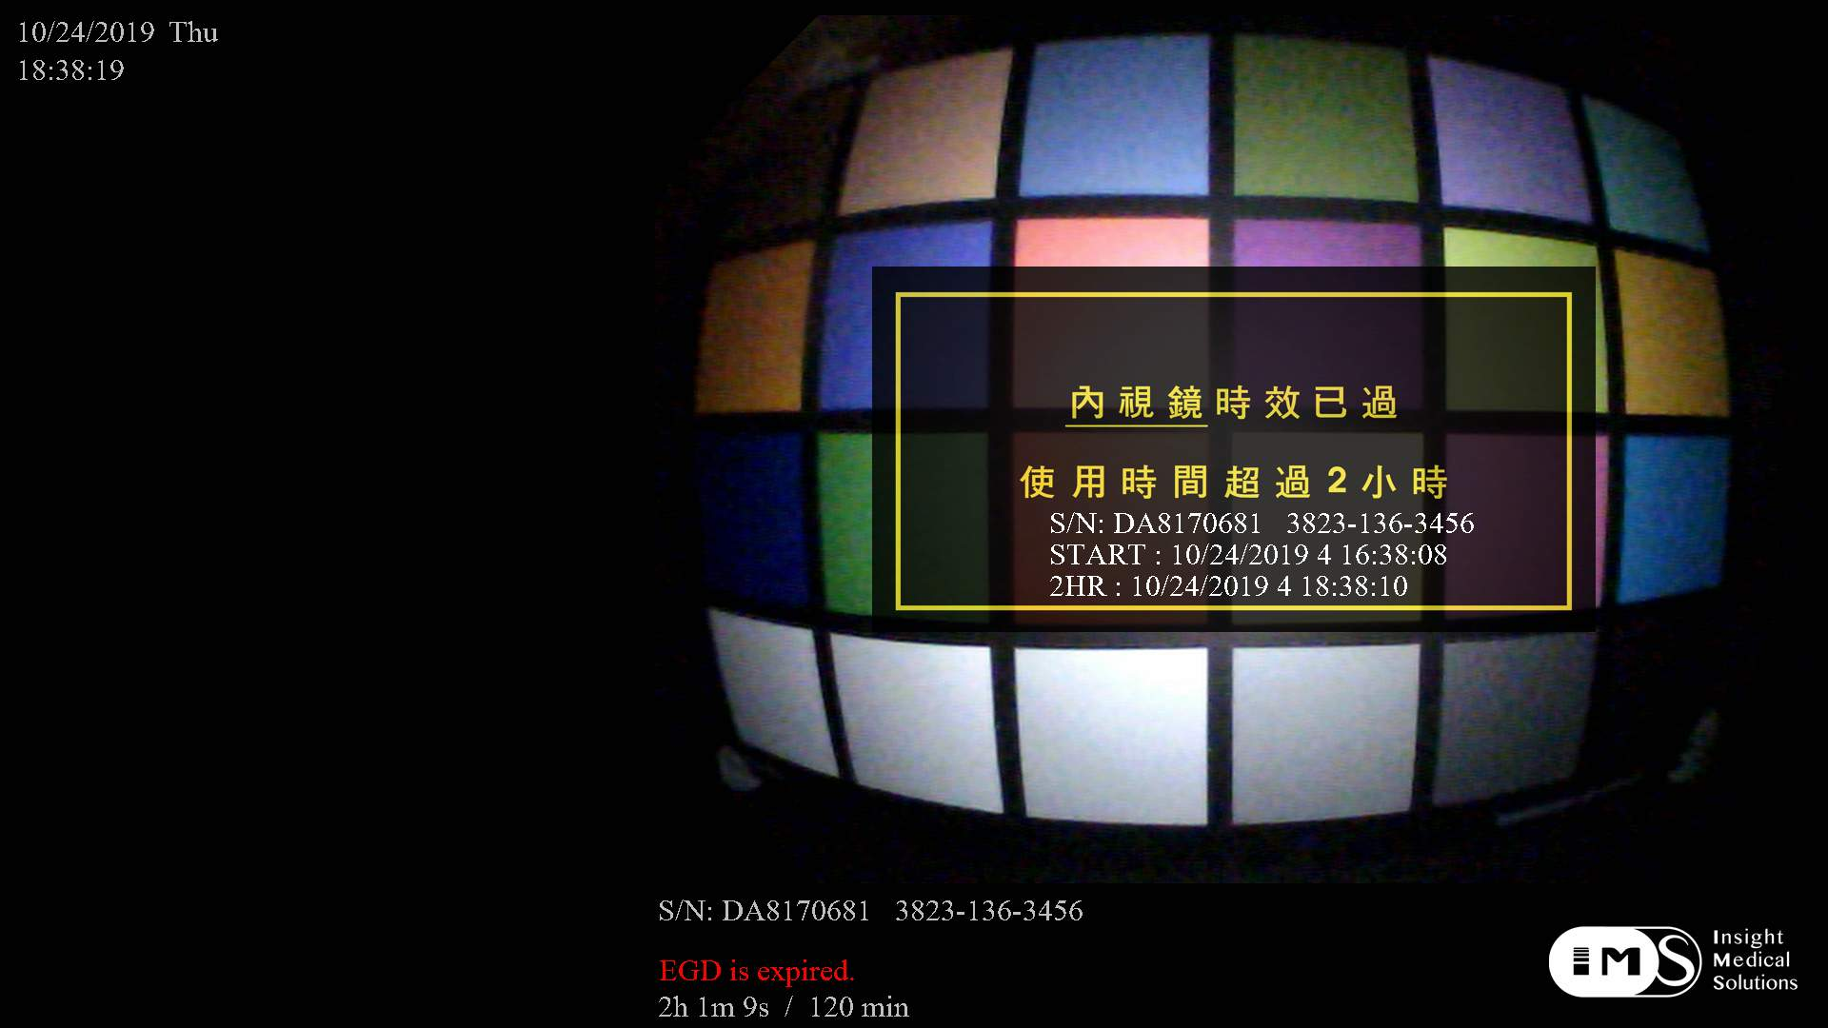
使用滿121分
使用滿121分鐘，繼續顯示警告訊息，紅字閃爍。
畫面貼上內視鏡過期訊息。內視鏡不要拔除，還是可以用。

Slide 11
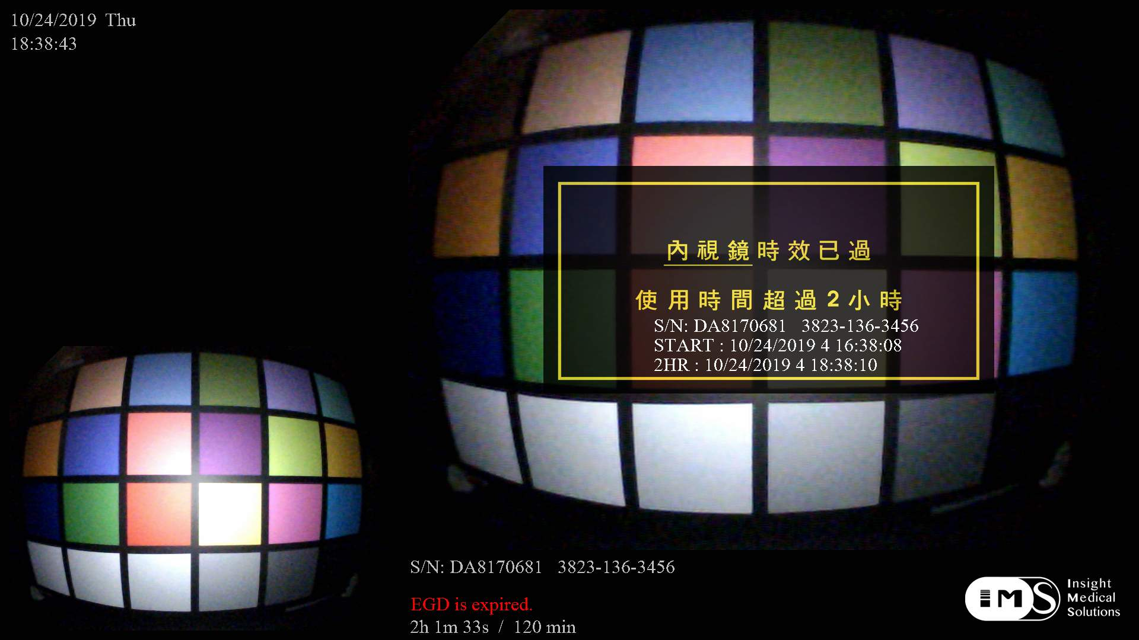
使用滿121分
若按Freeze，小畫面還是可以繼續用。

Slide 12
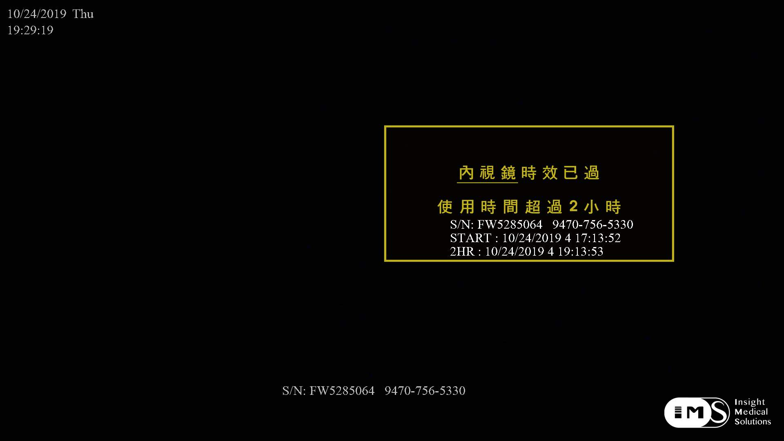
使用過期的內視鏡
內視鏡拔除再接上，如果系統發現內視鏡已過期，畫面貼上內視鏡過期訊息。
因為不開燈，所以看不到畫面。

Slide 13
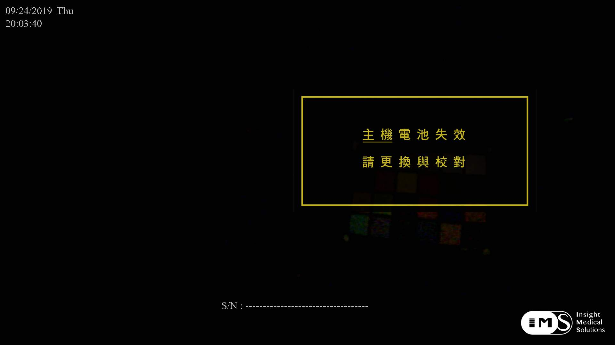
電池失效
系統發現時間錯誤，畫面貼上電池失效訊息。
因為不開燈，所以看不到畫面。

Slide 14
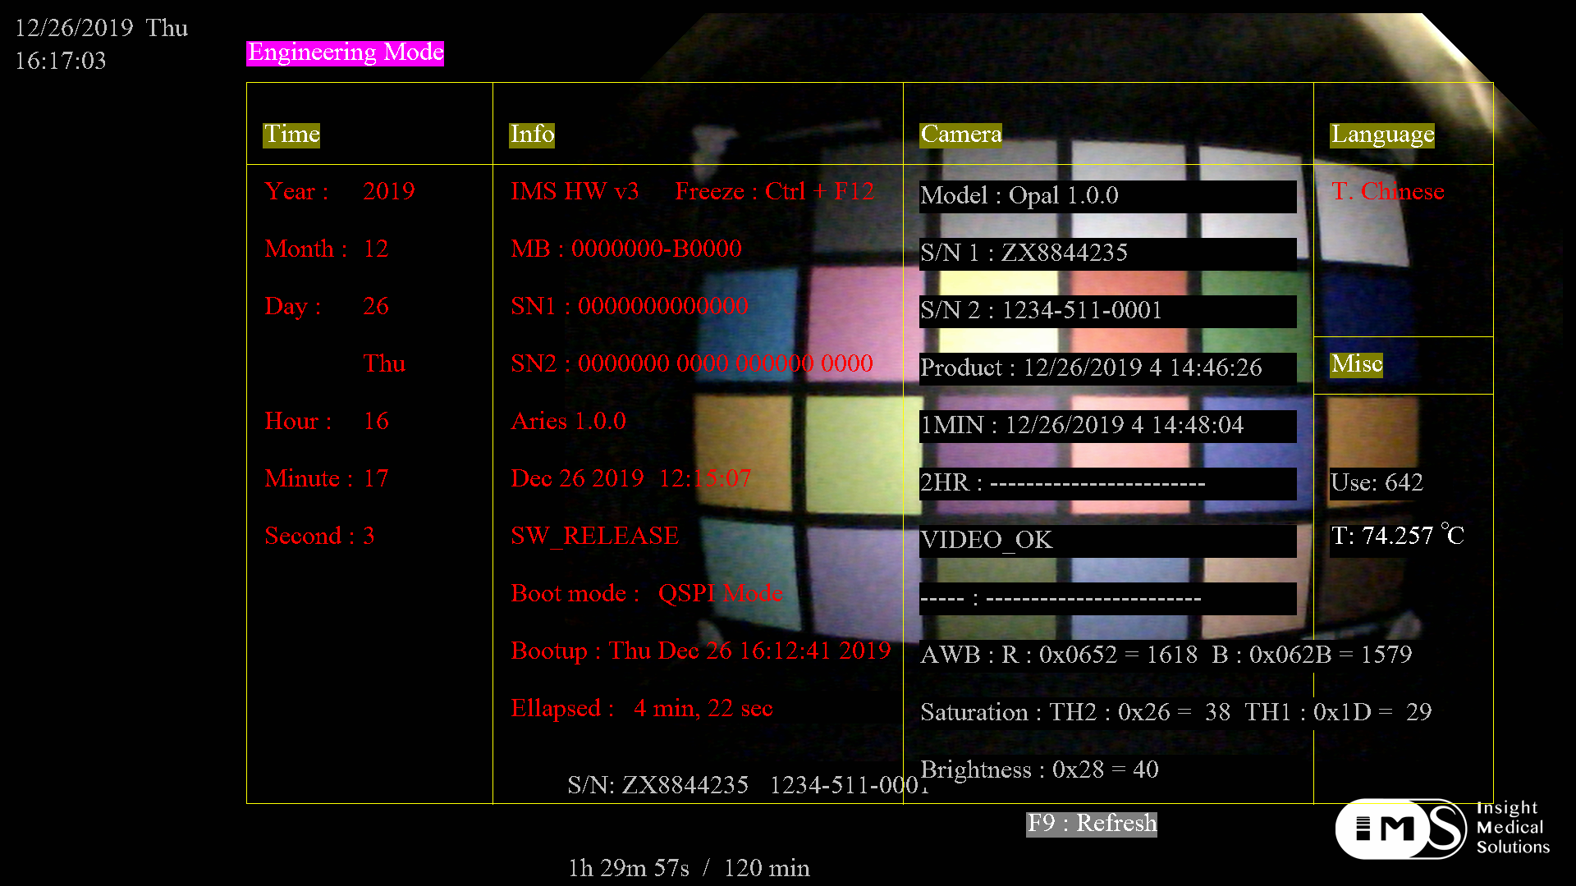
工廠模式
接上USB鍵盤，按Ctrl+Break二次加ims，進入工廠模式。

